Slide 1
Безопасный Интернет
Материалы к уроку безопасного интернета
(5-7 Класс)
© Лига безопасного интернета
v. 0.99

Slide 2
ИНСТРУМЕНТЫ ДЛЯ РАБОТЫ В ИНТЕРНЕТЕ
Что такое сайт? - Какие бывают сайты?
Сайт
Поисковик
Почтовый сервис
WIKI
Социальная сеть
Служба сообщений
Инструменты
Браузер
Приложение
Почтовый клиент
Расширение

Slide 3
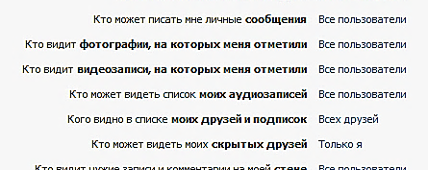

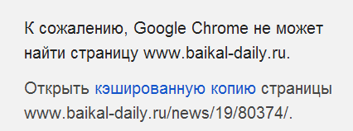
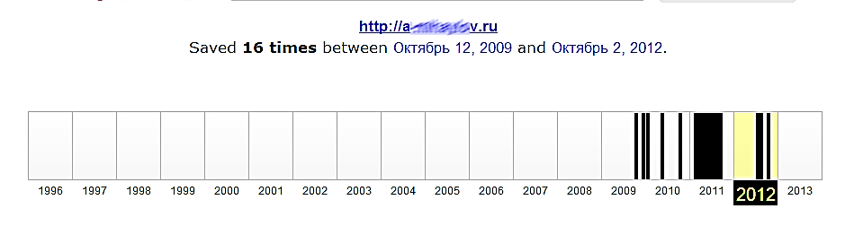
ВНИМАНИЕ! ЛИЧНЫЕ ДАННЫЕ!
47 миллионов пользователей заходят на сайт «Вконтакте» каждый день. Они могут увидеть информацию о тебе.
Проверь и настрой приватность
Все, что попало
в интернет, остается там навсегда.
Используйте ник (псевдоним) или неполное ФИО
Подумай, прежде чем указать:
Мобильный телефон
Возраст
Адрес
Последние покупки
Электронную почту
Другие важные данные
Их часто собирают хулиганы и преступники

Slide 4
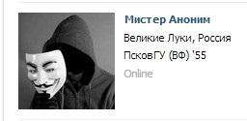

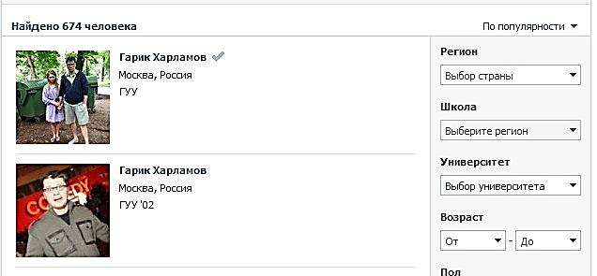
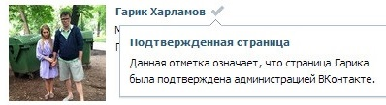
АНОНИМНОСТЬ В ИНТЕРНЕТЕ
Анонимность в интернете – миф.
Полиция легко определяет автора специальными методами.
Официальные аккаунты знаменитостей всегда проходят процедуру верификации.
Задумайся, с кем ты общаешься
в сети, кто скрывается за ником и почему.
Вконтакте зарегистрировано:
Владимир Путин 5 387 человек
Колобок 1187 человек
Бетмен 909 человек
Ботаник 190 человек
Барби 2016 человек
Королева красоты 11 человек
Знакомый
Чужой

Slide 5


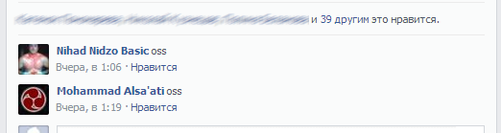
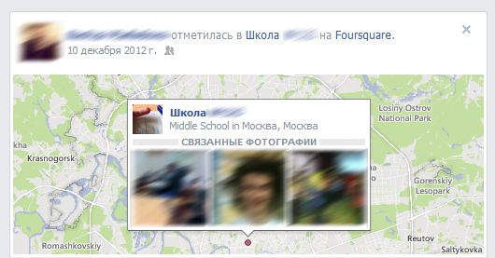
ТВОЙ «ЦИФРОВОЙ ПОРТРЕТ»
Все, что попало в интернет, остается там навсегда.
Фотографии, которые ты выложил вчера, смогут увидеть послезавтра и позже
Фотографии
Одноклассники
Комментарии
Родители
Личные контакты
Соседи
Семья и родственники
Учителя
Дом и покупки
Преподаватели ВУЗа
Школа и отпуск
Твои дети
Действуй сегодня так, чтобы завтра не было стыдно!

Slide 6
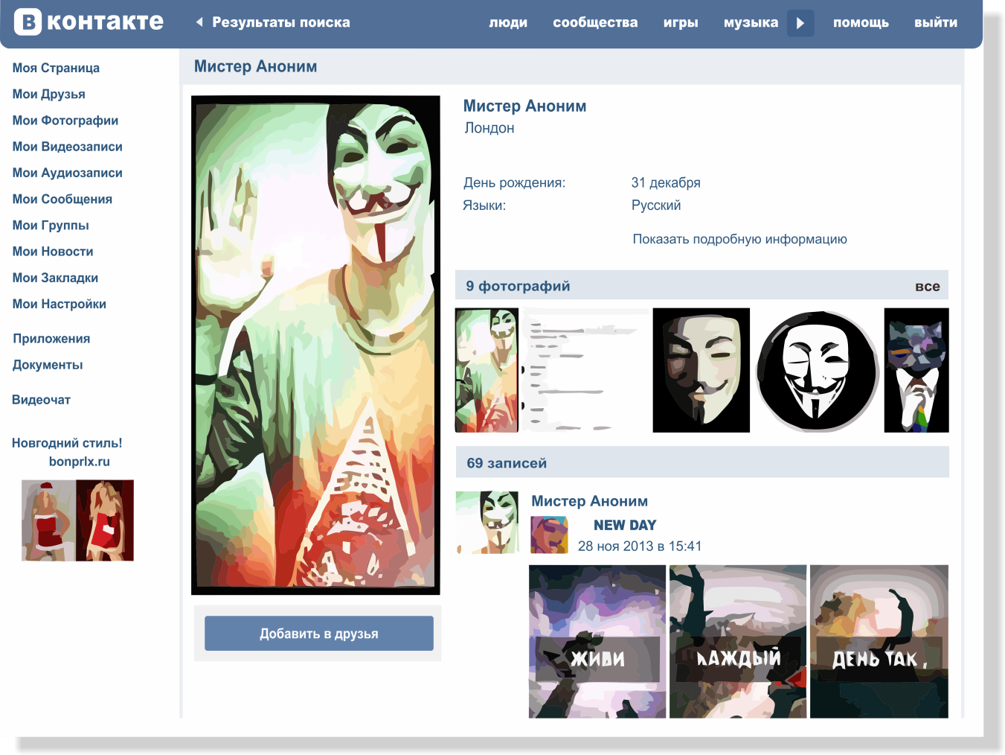
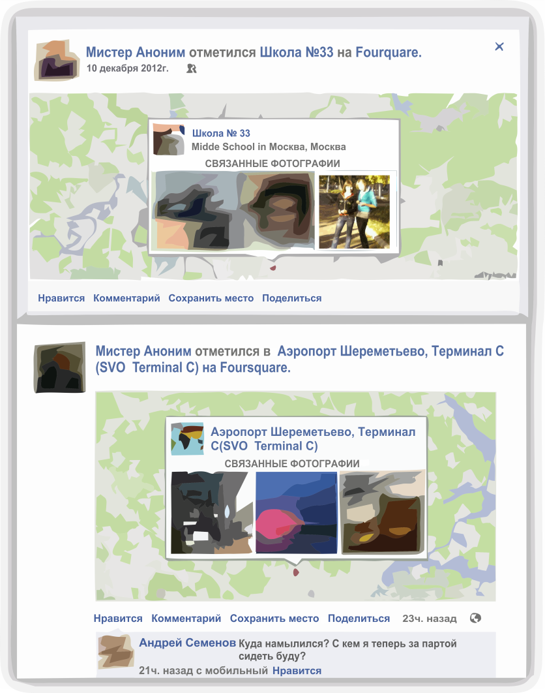
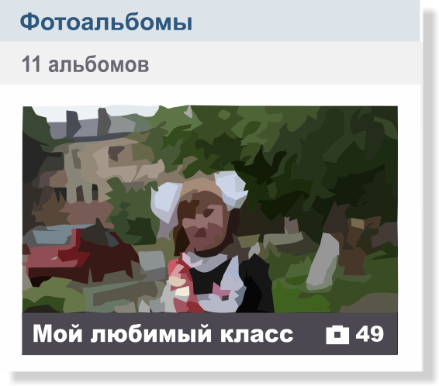
«ГИПОТЕТИЧЕСКИЙ ЦИФРОВОЙ ПОРТРЕТ»
«Мистер Аноним» из Лондона – учится в 33 школе в Москве?

Slide 7

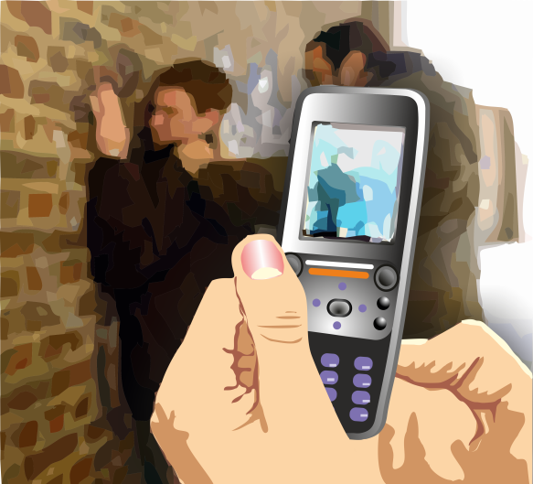
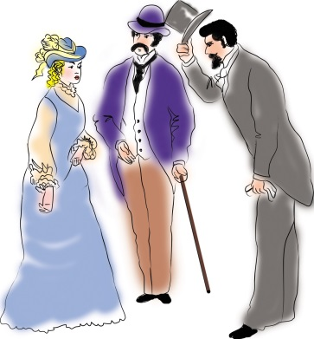
СЕТЕВОЙ ЭТИКЕТ
В интернете, как в реальной жизни
Искажать чужие фотографии
Выкладывать сцены насилия и унижения
Грубить и оскорблять в письмах и комментариях
Использовать чужие материалы без разрешения
Будь вежлив и дружелюбен
Откажись от общения с неприятным человеком, включи его в «черный список», удали из «друзей»
Если тебя обижают в интернете – посоветуйся с родителями!
Кибербуллинг (троллинг): постоянные оскорбления и унижения в интернете

Slide 8
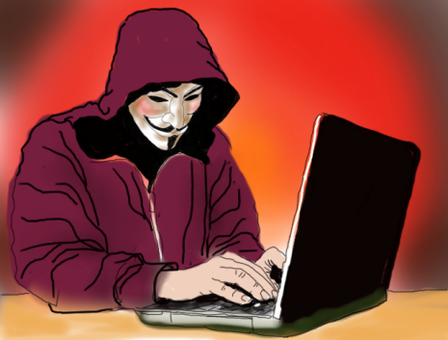


ОБЩЕНИЕ В ИНТЕРНЕТЕ
С кем ты общаешься в интернете?
Родственники из других городов
Незнакомцы
Одноклассники
Попрошайки
Друзья по интересам
Излишне любопытные
Друзья по лету
Интернет-хамы (тролли)
Преступники
С незнакомцами в интернете нужно общаться как с незнакомыми на улице
Прежде чем встретиться с виртуальным другом –
посоветуйся с родителями!

Slide 9
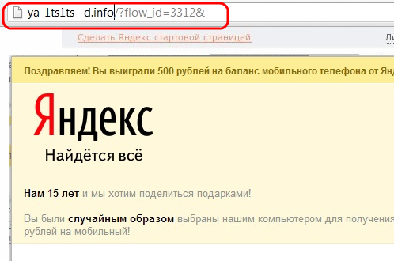
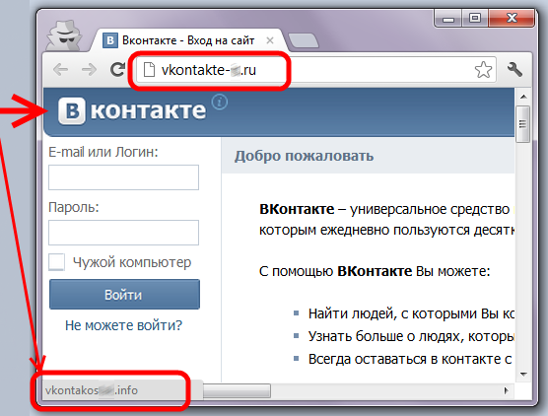
ОСТОРОЖНО, ПОДДЕЛЬНЫЕ САЙТЫ
Чем опасны сайты-подделки?
крадут пароли
распространяют вредоносное ПО
навязывают платные услуги
Яндекс?
Используй инструменты браузера: «избранное», «закладки», «быстрый доступ»!
Проверяй адрес сайта!
Обрати внимание на настоящий адрес сайта!
При наведении мыши реальный адрес отображается во всплывающей подсказке
ВКонтакте?
Фишинг – вид интернет-мошенничества. Пользователь заманивается (письмом, баннером с поддельной ссылкой) на сайт, внешне не отличимый от настоящего, где у него крадут логины, пароли и другую личную информацию.

Slide 10
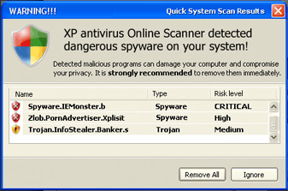
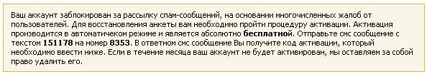
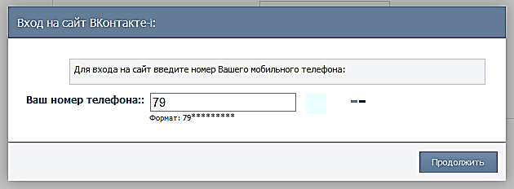
ОСТОРОЖНО, ПОДДЕЛКИ!
Ловушки-подделки
Просят подтвердить логин/пароль.
Пугают блокировкой или заражением
Просят отправить СМС (платное).
Закрой страницу, блокировка пропала?
Все в порядке!
Войди в сеть как обычно и убедись,
что все в порядке!
Проверь систему своим антивирусом!
Игнорируй отправку СМС!

Slide 11


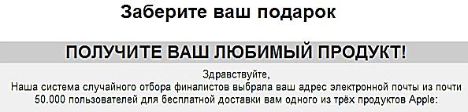

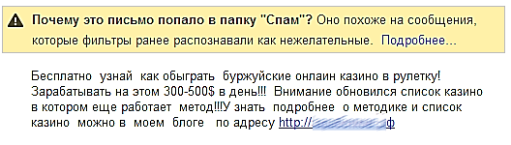
ОСТОРОЖНО, ЛОВУШКИ!
Программы-ловушки.
Предлагают бесплатный антивирус.
Предлагают «супер-возможности»
Обещают приз или выигрыш
Осторожно, СПАМ!
СПАМ – массовая рассылка писем с назойливой рекламой. Часто содержит вредоносные ссылки.
Удаляй письма с незнакомых адресов!
Игнорируй неизвестные ссылки!
Игнорируй отправку СМС!
Используй кнопки
«Это спам», «Заблокировать отправителя»
Спам – получила название по назойливой рекламе просроченной ветчины марки SPAM.

Slide 12
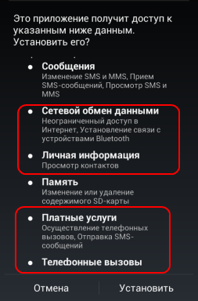
МОБИЛЬНЫЙ ИНТЕРНЕТ
В мобильном телефоне много важной информации!
Проверяй, какие права просит мобильное приложение!
Список контактов;
Личные фотографии/видеозаписи;
Данные доступа к электронной почте и иным аккаунтам в сети;
Данные о банковских картах и платежах;
Привязка к балансу сим-карты.
Следи за своим мобильным телефоном или планшетом!
Установи пароль на включение мобильного телефона!
Установи мобильный антивирус!
Игнорируй звонки и СМС с незнакомых номеров!

Slide 13
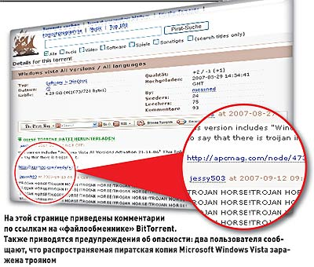
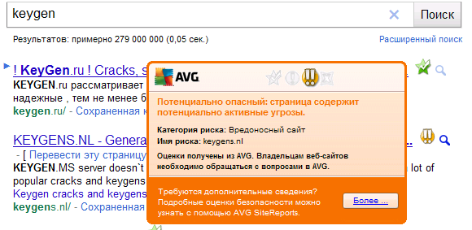
ВРЕДОНОСНЫЕ ПРОГРАММЫ
Внимание!
В пиратских версиях троян отключает проверку лицензии…
Что он делает еще?
Вредоносные программы часто маскируются:
Картинки
Музыка
Видео
Кряки
Другие программы
Троян в пиратке… Вор у вора крадет?

Slide 14
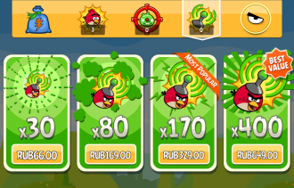
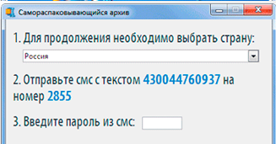
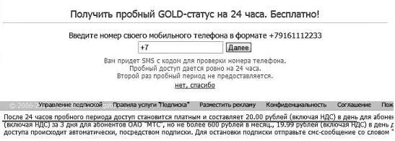
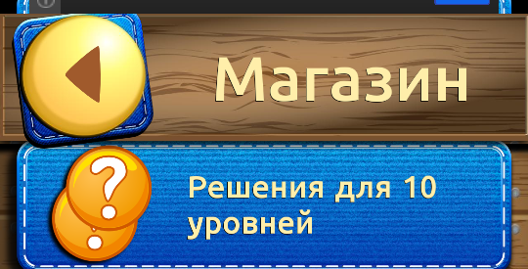
ПЛАТНЫЕ УСЛУГИ
Методы распространения платных услуг
Пробный срок
(с автоматическим продлением)
Продажа бонусов в играх
(на непроходимых уровнях)
Архивы с паролем
(требуется отправить СМС)

Slide 15






НАСТРОЙ КОМПЬЮТЕР
Пользуйся ограниченной/защищенной учетной записью
Установи антивирус!
Включи файервол!
Настрой браузер
Будь осторожен и думай,
что ты делаешь
Игнорируй звонки и СМС с незнакомых номеров!
! НОМЕР НЕ ОПРЕДЕЛЕН !

Slide 16

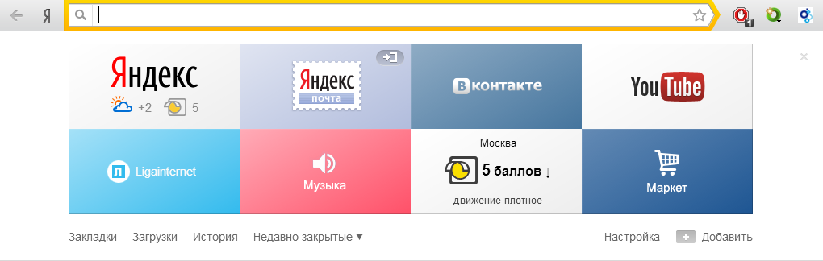
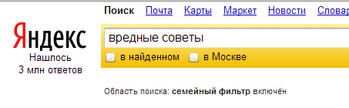
НАСТРОЙ ИНСТРУМЕНТЫ
Настраиваем браузер
Инструменты браузера
Защита от фишинга
Сохранение паролей
Быстрый доступ
Избранное
Расширения
Блокируем рекламу (AdBlock)
Учитываем рейтинг (WOT)
Другие
Настраиваем поиск
Безопасный или семейный поиск

Slide 17
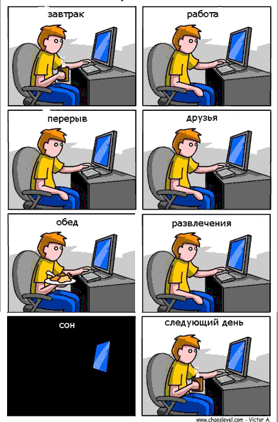
ИНТЕРНЕТ–ЗАВИСИМОСТЬ
Признаки :
сидишь за компьютером больше
1 часа в день;
не хочешь отрываться от компьютера;
включаешь компьютер раньше,
чем умоешься;
лучше поиграешь, чем поешь;
плохо спишь и не высыпаешься;
удобней общаться в сети,
чем в жизни;
ругаешься с родителями, когда нужно выключить компьютер и помочь по дому, сделать уроки;
готов солгать, чтобы посидеть
за компьютером подольше;
готов тратить деньги на бонусы
в играх.
Ограничь пользование интернетом, живи реальной жизнью!

Slide 18

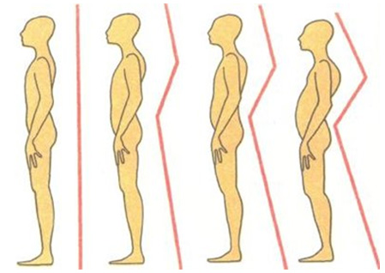

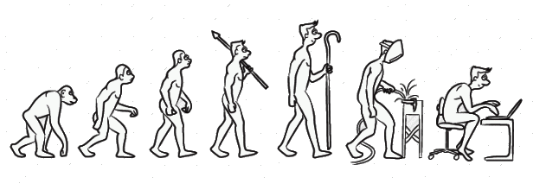
ИНТЕРНЕТ–ЗАВИСИМОСТЬ И ЗДОРОВЬЕ
в России до 80% школьников
в возрасте 12—13 лет страдают компьютерной зависимостью.
В России полностью здоровы только
14-23% школьников
Каждый третий выпускник имеет близорукость, нарушение осанки
Каждый четвертый выпускник имеет патологию сердечно-сосудистой системы.
75% школьников находятся в условиях гиподинамии
Ограничь пользование интернетом, живи реальной жизнью!

Slide 19
Спасибо за внимание!
www.ligainternet.ru
© Лига безопасного интернета

